Slide 1

GOD tank
Robocode机器人项目
System.exit(0);小组 制

Slide 2
项目成员简介
目录
项目算法介绍
项目架构介绍
CONTENTS
仍需改进的地方

Slide 3
01
项目成员简介
Members’ Profiles

Slide 4

项目成员简介
Members’ profiles
队长：郭江龙（小灰灰）
中南大学软件学院18级
热爱编程，初中三年自学java，搞Minecraft服务器插件开发，高中投入全国青少年奥林匹克信息学竞赛。
曾获：
- 2015first科技挑战赛北京选拔赛一等奖
- 2016全国青少年奥林匹克信息学竞赛提高组河北赛区省级二等奖
- 2018北邮网安杯全国中学生网络安全大赛优秀奖
- 2018卓尔互联首届Z-HACK算法创新大赛 季军

Slide 5




项目成员简介
Members’ profiles
邓港大
刘展坤
李振豪
黎梓晟

Slide 6
02
项目算法介绍Project Algorithm Summary
走位算法
瞄准算法
相关事件处理
附加策略

Slide 7
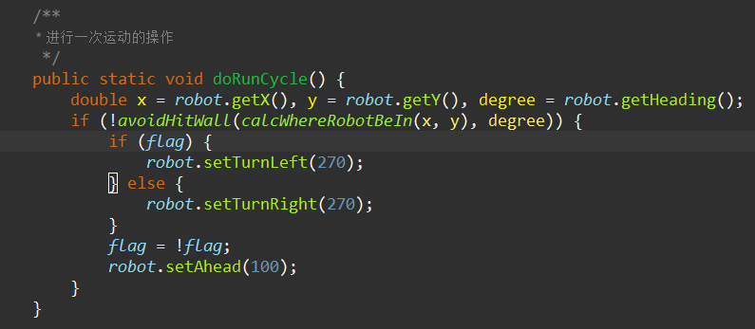

项目算法介绍
Project Algorithm Summary
走位算法介绍
简单来说，我们的走位很简单——蛇皮走位！
先走左转行100像素；再右转行100像素！
大概就是这个样子！

Slide 8
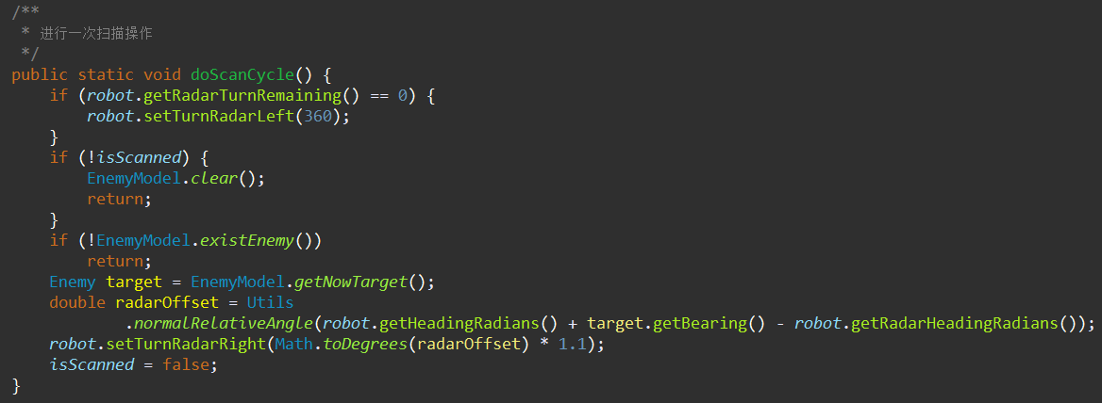
项目算法介绍
Project Algorithm Summary
瞄准算法介绍
我们的雷达会锁头！锁住你就跑不了！
没有目标我们就全图搜索，找最近的目标，锁定目标锁住你就没得跑！
锁头的原理是这个样子的：
取敌人最后一次运动的方向！
然后沿着那个方向转动雷达，转动弧度就是目标移动的距离/速度
因为每一次cycle一定是一个frame也就是一个time
因此速度就是这一frame运动的路程
我们就转1.1倍它路程的雷达，必能够在下个frame里面扫描到它
扫描之后更新敌人的新的信息，储存起来，为开火做准备。
而炮管根据雷达反馈的信息转到新的位置，发炮。

Slide 9
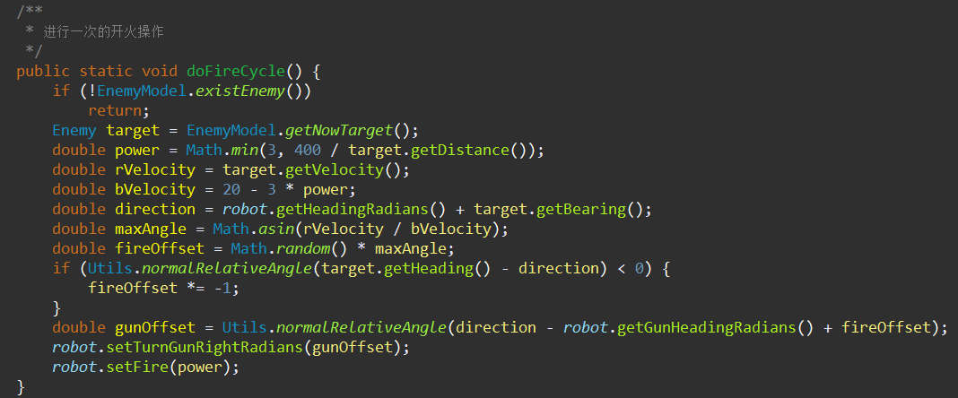
项目算法介绍
Project Algorithm Summary
瞄准算法介绍
我们的预判策略很简单
根据雷达数据移动炮管到指定目标
我们会移动多那么一点点距离
然后发弹，是一种傻瓜型的预判

Slide 10
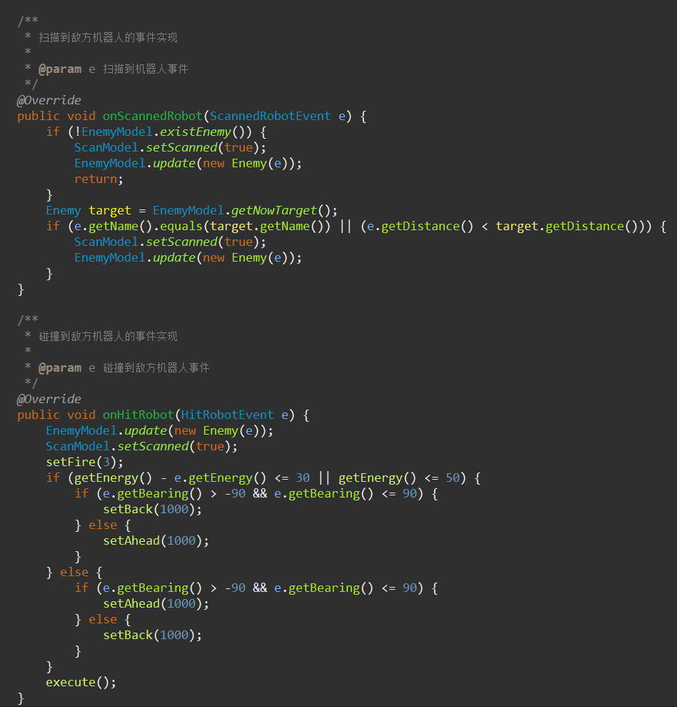
项目算法介绍
Project Algorithm Summary
相关事件处理
事件处理基本只有两部分
第一部分是扫描到敌人的更新
扫描不到就重新扫，扫描到就判断是不是刚才的敌人
我们锁住了就一直追着打
另一部分就是当我们撞车了，对不起撞车了我们绝对不怂，追着你就是干。
不不不不不，我们还是要怂，这里做了一个判断，如果我们血量没比他们多30血，或者我们血量小于50血，我们就怂。

Slide 11
项目算法介绍
Project Algorithm Summary
附加策略
防撞墙策略！
左上
上
右上
左
右
左下
下
右下

Slide 12
03
项目架构介绍Project Framework Summary

Slide 13
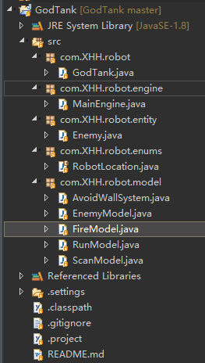
项目框架介绍
Project Framework Summary
GodTank是机器人主类，对run()方法进行了覆盖，进行事件的封装
MainEngine是程序的主进程，里面会分步进行各种操作，每一个操作都封装在各自的Model里。
Model包里面就是各种操作，FireModel就是关于开火的操作。
RunModel就是关于运动的。
ScanModel就是关于雷达扫描的。
EnemyModel是关于敌人的信息处理的。
AvoidWallSystem类是对防撞墙系统的一个封装。
…… …… ……
项目现已开源！
GitHub:https://github.com/XiaoHuiHui233/GodTank.git

Slide 14
04
仍需改进的地方TODO LIST

Slide 15
仍需改进的地方
TODO LIST
圆锥瞄准！
状态判断机制！

Slide 16
Thank you
System.exit(0);小组 制

